Slide 1

深度学习-大模型

Slide 2
本章目录
01 大模型概述
02 经典大模型

Slide 3
1.大模型概述
01 大模型概述
02 经典大模型

Slide 4
1.大模型概述
大模型，英文名叫Large Model，最初叫Large Language Model(LLM), 即大规模语言模型，其没有准确的定义,。早期的时候，也叫Foundation Model，基础模型。大模型是一个简称，完整的叫法应该是“人工智能预训练大模型”。
统一预训练模型(Unified Pre-trained Model)‌是指能够同时处理多种模态数据的预训练模型，能够在文本、图像和音频等多种模态之间进行学习和迁移。这种模型的设计目的是为了更好地适应现实世界中复杂多变的数据环境，提高模型在不同任务和场景下的泛化能力。

Slide 5
1.大模型概述
大模型中常见的精度类型
精度类型 | 符号位 | 指数位 | 尾数位 | 总位数 | 特点与应用场景
FP32 (单精度) | 1 | 8 | 23 | 32 | 高精度计算，适用于模型训练初期、科学计算。
FP16 (半精度) | 1 | 5 | 10 | 16 | 内存占用低，计算快，但数值范围有限，需配合混合精度训练防止溢出。
BF16 (Brain Float 16) | 1 | 8 | 7 | 16 | 指数位与FP32对齐，数值范围大，适合大规模模型训练，精度略低但稳定性强。
TF32 (Tensor Float 32) | 1 | 8 | 10 | 19 | NVIDIA专用格式，指数范围同FP32，尾数精度同FP16，平衡训练效率与稳定性。
FP8 (E4M3/E5M2) | 1 | 4/5 | 3/2 | 8 | 推理加速专用，E4M3精度更高，E5M2范围更大，显存占用仅为FP16的一半。
INT8/INT4 | - | - | - | 8/4 | 量化后格式，显著减少存储和计算量，适合移动端和低功耗场景，但需量化校准。
说明：在CPU计算场景中，我们经常使用双精度浮点类型double（FP64或者float64）。但是在机器学习和AI加速器计算场景下，由于参数规模巨大，我们很难也没有必要使用双精度数来存储和计算。

Slide 6
1.大模型概述
大模型应用
大模型在多个领域都有广泛应用，主要包括办公、制造、金融、医疗、政务等场景‌。
办公场景
大模型在办公场景中可以应用于文案生成、PPT美化、数据分析、智能会议策划、同声传译和会议记录等方面。例如，大模型可以协助构建大纲、优化表达、生成内容，自动排版PPT并生成结构清晰的会议记录‌。
制造场景
在制造场景中，大模型可以应用于研发设计、生产制造和供应链管理。例如，通过大模型可以实现设计自动化，简化设计流程，缩短PCB设计周转时间；在生产制造中，大模型可以通过AIGC+数字孪生模拟真实生产环境，进行危险和故障排查；在供应链管理中，大模型可以重构数字化办公流程，进行高效的管理决策和便捷的数据分析‌。

Slide 7
1.大模型概述
金融场景
大模型在金融领域的应用包括个性化服务、电子营销、金融欺诈检测和信贷支持。例如，大模型可以根据客户行为偏好生成个性化电子邮件，通过分析海量数据识别欺诈行为，并为信贷人员提供信贷方案建议‌。
医疗场景
大模型在医疗领域的应用包括智慧影像、智慧手术和智慧健康。例如，大模型可以覆盖CT、MR、DR等多种医疗影像场景，进行早期检测及诊断；在手术中提供准确的病情评价和手术规划；作为健康助手，提供高质量的导诊服务和个性化健康建议‌。
政务场景
大模型在政务领域的应用包括政策分析、政策撰写和政策管理经验共享。例如，大模型可以利用自动化的政策检索和比对，解决海量政策参考问题，避免不可靠信息来源引发的舆论风险‌。

Slide 8
2.经典大模型
01 大模型概述
02 经典大模型

Slide 9
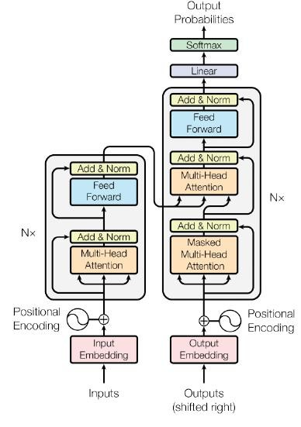
Transformer
Transformer结构
2017年，在Ashish Vaswani et.al（google机器翻译团队）的论文《Attention Is All You Need》（发表在NIPS上） 中，考虑到主流序列转录模型基于编码器-解码器配置中的复杂递归或卷积神经网络，性能最好的模型被证明还是通过注意力机制（attention mechanism）连接编码器和解码器。因而《Attention Is All You Need》 中提出了一种新的简单架构——Transformer。它完全基于注意力机制， 完全不用RNN和CNN。因而该模型在质量上更优，同时更易于并行化，并且需要的训练时间明显更少。论文实现的任务是机器翻译。
图：Transformer模型架构

Slide 10
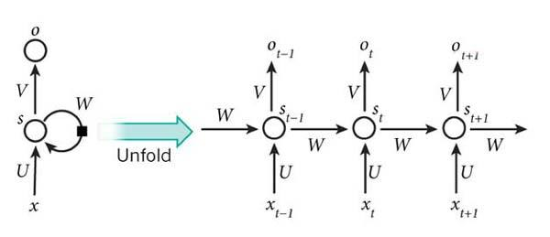
Transformer
为什么需要用transformer
在没有transformer的时候，我们都是用什么来完成序列处理任务的呢？
其实在之前我们使用的是RNN（或者是它的单向或者双向变种，如LSTM/GRU等）来作为编解码器。RNN模块每次只能够吃进一个输入token和前一次的隐藏状态，然后得到输出。它的时序结构使得这个模型能够得到长距离的依赖关系，但是这也使得它不能够并行计算，模型效率十分低。

Slide 11
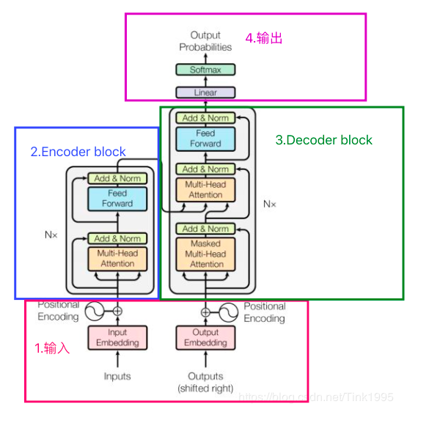
Transformer
Transformer——大力出奇迹的起点
在Transformer提出之后，由于它参数少，速度快，效果好，因此大模型的基础模型架构基本形成，注意力机制代替卷积神经网络和序列模型成为主流基础模型组件。
Transformer摆脱了人工标注数据集的缺陷，更易于并行化，所需训练时间明显更少，有利于模型向更大的参数量扩展；
Transformer有兼容多模态信息的天生优势特性，有力地丰富了大模型的应用场景。

Slide 12
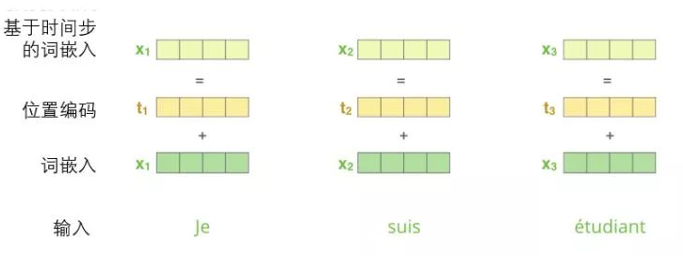
Transformer
使用位置编码表示序列的顺序
Transformer本身是不能利用单词的顺序信息的，因此需要在输入中添加位置Embedding，否则Transformer就是一个词袋模型（不考虑文法以及词的顺序）了。
位置编码：一种理解输入单词顺序的方法。
为了解决这个问题，Transformer为每个输入的词嵌入添加了一个向量。这些向量遵循模型学习到的特定模式，这有助于确定每个单词的位置，或序列中不同单词之间的距离。
这里的直觉是，将位置向量添加到词嵌入中使得它们在接下来的运算中，能够更好地表达的词与词之间的距离。

Slide 13
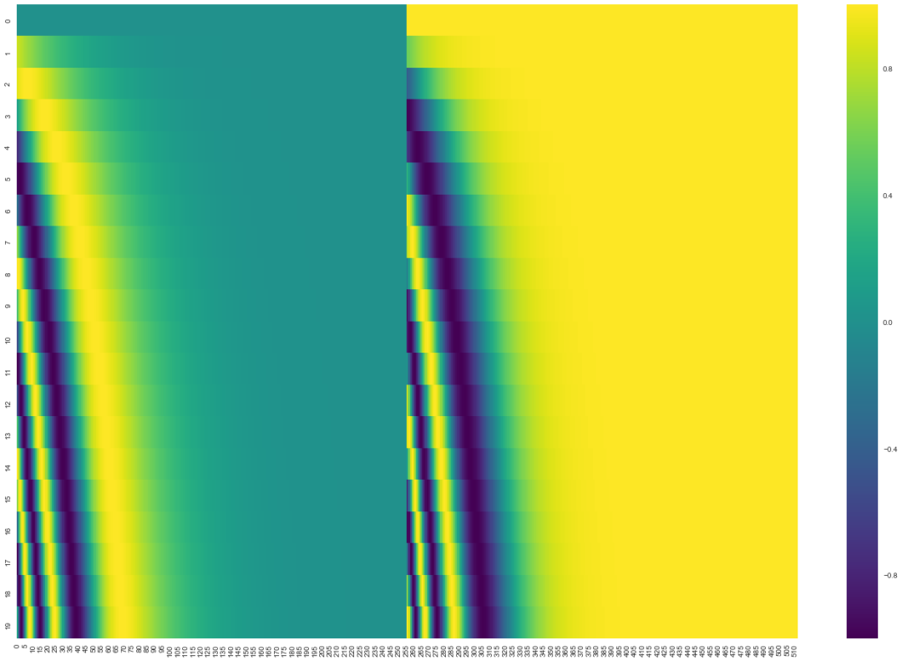
Transformer
位置编码实例的可视化结果如右图，其中词嵌入大小为512（列）。你可以看到它从中间分裂成两半。这是因为左半部分的值由一个函数（例如正弦）生成，而右半部分由另一个函数（例如余弦）生成。然后将它们拼在一起而得到每一个位置编码向量。
图中，每一行对应一个输入序列中词向量的位置编码。每行包含512个值，每个值介于1和-1之间。我们对它们进行颜色编码，所以图案是可见的。

Slide 14
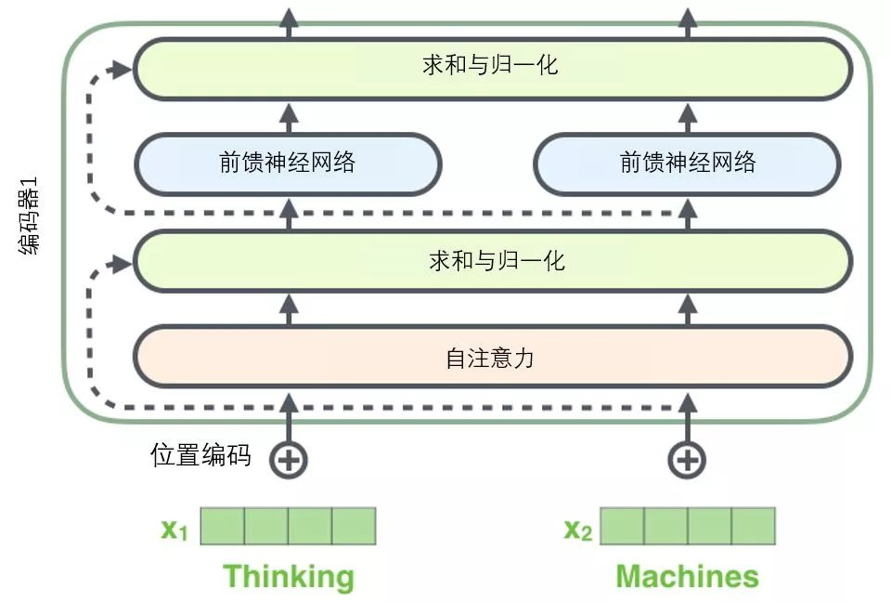
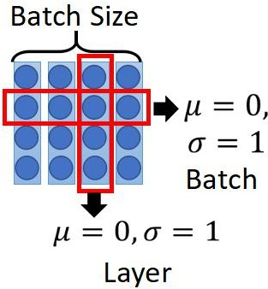
Transformer
编码组件部分由一堆编码器（encoder）构成（论文中是将6个编码器叠在一起）。解码组件部分也是由相同数量的解码器（decoder）构成的。
在每个编码器中的每个子层（自注意力、前馈网络）的周围都有一个残差连接，并且都跟随着一个“层归一化”步骤。
批量归一化与层归一化：

Slide 15
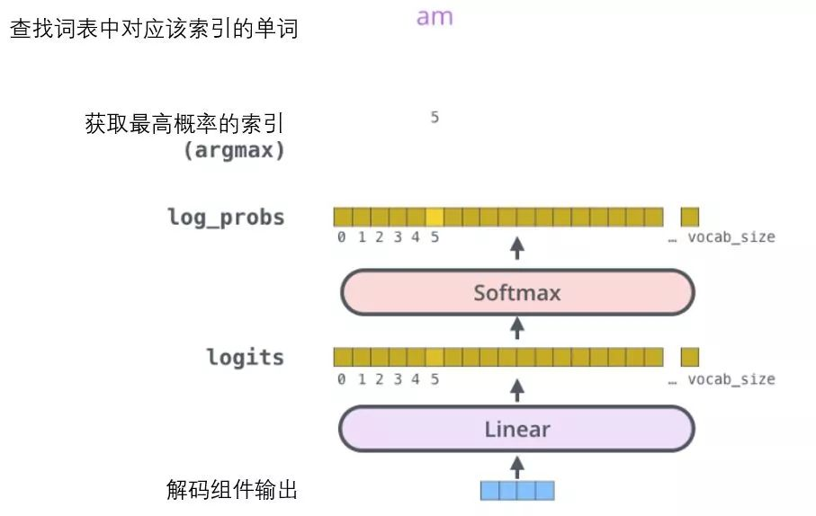
Transformer
最终的线性变换层和Softmax层
解码组件最后会输出一个实数向量。我们如何把实数向量变成一个单词？这便是线性变换层要做的工作，它之后就是Softmax层。
线性变换层是一个简单的全连接神经网络，它可以把解码组件产生的向量投射到一个比它大得多的、被称作对数几率（logits）的向量里。对数几率向量中每个单元对应某一个单词的分数。
接下来的Softmax层便会把那些分数变成概率（都为正数、上限1.0）。概率最高的单元格被选中，并且它对应的单词被作为这个时间步的输出。
这张图片从底部以解码器组件产生的输出向量开始。之后它会转化出一个输出单词。

Slide 16
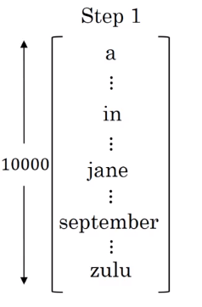
Transformer
集束搜索(Bean Search)
贪婪算法只会挑出最可能的那一个单词，然后继续。而集束搜索则会考虑多个选择。
集束搜索算法会有一个参数B，叫做集束宽（beam width）。在这个例子中B=3，这样就意味着集束搜索不会只考虑一个可能结果，而是一次会考虑3个，比如对第一个单词有不同选择的可能性。最后找到in、jane、september，是英语输出的第一个单词的最可能的三个选项。
然后集束搜索算法会把结果存到计算机内存里以便后面尝试用这三个词。
“Jane visite l'Afrique en Septembre.”（法语句子），我们希望翻译成英语，"Jane is visiting Africa in September".（英语句子）
Notes:
贪婪算法只会挑出最可能的那一个单词，然后继续。而集束搜索则会考虑多个选择，集束搜索算法会有一个参数B，叫做集束宽（beam width）。
在这个例子中我把这个集束宽设成3，这样就意味着集束搜索不会只考虑一个可能结果，而是一次会考虑3个，比如对第一个单词有不同选择的可能性，最后找到in、jane、september，是英语输出的第一个单词的最可能的三个选项，然后集束搜索算法会把结果存到计算机内存里以便后面尝试用这三个词。如果集束宽设的不一样，如果集束宽这个参数是10的话，那么我们跟踪的不仅仅3个，而是10个第一个单词的最可能的选择。所以要明白，为了执行集束搜索的第一步，你需要输入法语句子到编码网络，然后会解码这个网络，这个softmax层（上图编号3所示）会输出10,000个概率值，得到这10,000个输出的概率值，取前三个存起来。
让我们看看集束搜索算法的第二步，已经选出了in、jane、september作为第一个单词三个最可能的选择，集束算法接下来会针对每个第一个单词考虑第二个单词是什么，单词in后面的第二个单词可能是a或者是aaron，我就是从词汇表里把这些词列了出来，或者是列表里某个位置，september，可能是列表里的 visit，一直到字母z，最后一个单词是zulu（下图编号1所示）。

Slide 17
Transformer
Transformer的三种架构
Encoder一般是用于提取特征的，Decoder一般是用于生成内容的。
在NLP领域中，不同的任务需要不同的Transformer架构。
（1）只使用编码器的任务
自编码系列，偏好自然语言理解，例如BERT。编码器的任务是从输入数据中提取特征，编码器通常用于不需要生成新序列的任务。比如：
文本分类：如情感分析、垃圾邮件检测、文本分类等，输入一个文本序列，编码器提取特征后进行分类。
命名实体识别(Named Entity Recognition, NER)：在给定文本中识别实体（如人名、地名等），这也是分类问题的一种，可以用编码器提取文本的特征。
句子相似度：判断两个句子是否相关或相似度如何，可以通过编码器提取句子特征后计算相似度。

Slide 18
Transformer
Transformer的三种架构
（2）只使用解码器的任务
自回归系列，偏好生成性任务，例如GPT。解码器专注于生成新序列，基于之前的输出生成下一个词。适用于：
文本生成：只使用解码器生成文本，例如故事续写、文章生成等。
文本续写或预测：训练解码器来预测下一个单词或字符。

Slide 19
Transformer
Transformer的三种架构
（3）编码器和解码器都使用的任务
Encoder-decoder架构，偏好条件文本生成，例如T5（Text-to-Text Transfer Transformer是Google于2019年提出的基于Transformer架构的通用自然语言处理模型）。当任务涉及到理解输入序列并生成新的输出序列时，编码器和解码器会联合使用。就是序列到序列的任务，比如：
机器翻译：编码器负责理解源语言，解码器负责生成目标语言。
文本摘要：编码器理解原始文本，解码器生成摘要。
问答系统：编码器理解给定的问题和背景材料，解码器生成答案。

Slide 20
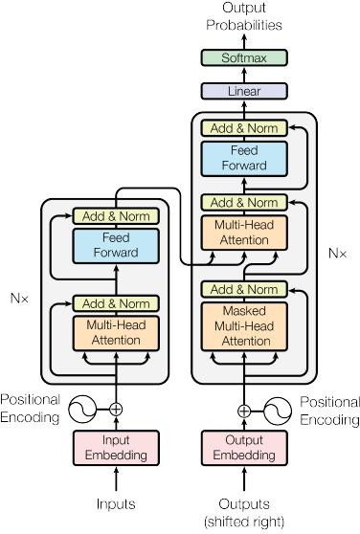
BERT
BERT(Bidirectional Encoder Representations from Transformers), 说白了就是transformer的encoder部分。
它并不需要标签，有语料就能训练了。
BERT是一个算法模型，它的出现打破了大量的自然语言处理任务的记录。在BERT的论文发布不久后，Google的研发团队还开放了该模型的代码，并提供了一些在大量数据集上预训练好的算法模型的下载方式。这使得所有人都可以通过它来构建一个涉及NLP的算法模型，节约了大量训练语言模型所需的时间，精力，知识和资源。
Encoder

Slide 21
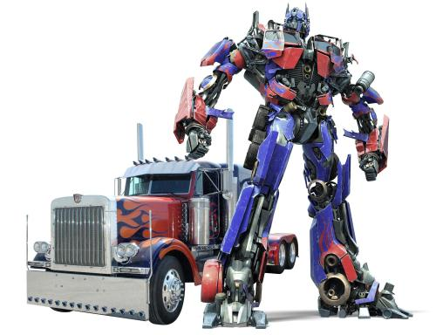
BERT
BERT训练的词向量有什么不同？
在word2vec中，相同词对应的向量训练好后就固定了。 但在不同的场景中，‘干什么’的意思会相同吗？
例如：这俩兄弟都叫transformer。

Slide 22
BERT
‌BERT训练的词向量与传统词向量模型（如Word2Vec和GloVe）的主要区别在于其上下文依赖性和动态性‌。
上下文依赖‌：BERT通过掩码语言模型（MLM）和下一句预测（NSP）等机制，利用大规模语料库中的上下文信息来训练词向量，这使得BERT能够捕捉到词在具体语境中的含义‌。
‌动态性‌：BERT的词向量是动态的，能够根据上下文的变化而变化。这意味着同一个词在不同的句子或语境中会有不同的向量表示，从而更好地处理多义词和复杂语境‌。
‌‌预训练和微调‌：在预训练阶段，BERT通过无监督学习来学习词向量，并在fine-tuning（微调）阶段固定这些词向量，通过调整模型参数来适应特定任务的需求‌。

Slide 23
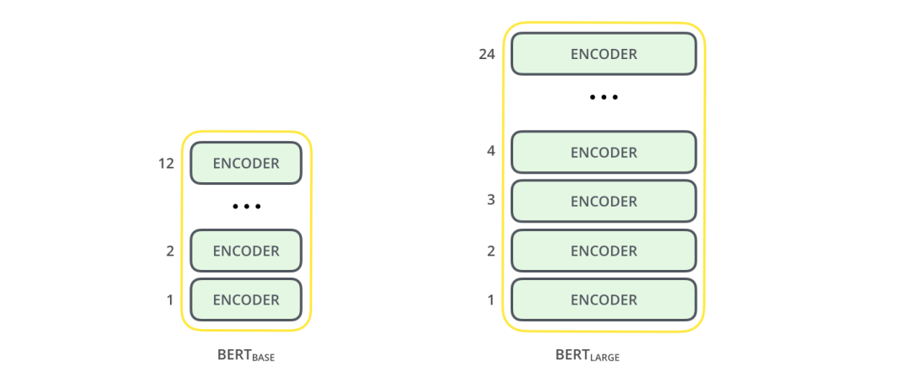
BERT
BERT模型结构
BERT_{base}和BERT_{large}两个BERT模型都有很大的编码器层数（论文里面将此称为Transformer Blocks），BERT_{base}有12层，BERT_{large}有24层。同时它们也有很大的前馈神经网络（768和1024个隐藏层神经元），还有很多attention heads（12-16个）。这都超过了Transformer论文中的参考配置参数（6个编码器层，512个隐藏层神经元和8个注意头）。

Slide 24
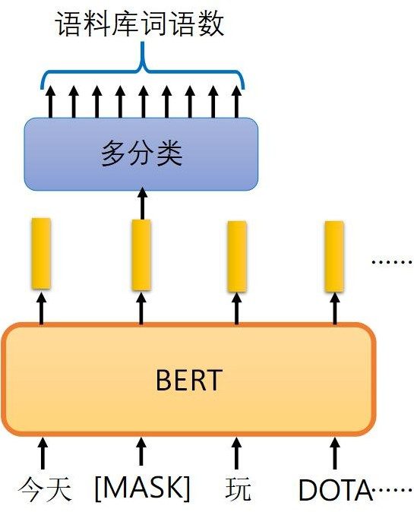
BERT
如何训练BERT
方法1：MLM（Masked Language Modeling）
当前词的出现不只是依靠上文或者下文，其实应该是同时依赖于上下文。句子中有15%的词汇被随机mask掉，交给模型去预测被mask的部分到底是什么。如果BERT训练的向量好，那分类自然OK。
Notes:
传统的LM要学习语言特征，都是以前文预测下一个词为训练目标，所以不能拿两个方向的encode来训练。现有的语言模型例如ELMo号称是双向LM(BiLM)，但是实际上是两个单向RNN构成的语言模型的拼接。
为了利用好前面词和后面词的概率。BERT提出了Masked Language Model，也就是随机去掉句子中的部分token，然后模型来预测被去掉的token是什么。这样实际上已经不是传统的神经网络语言模型了，而是单纯作为分类问题，根据这个时刻的hidden state来预测这个时刻的token应该是什么，而不是预测下一个时刻的词的概率分布（个人感觉有点向我PPT前面讲的word2vec）。
这里的操作是随机mask语料中15%的token，然后预测masked token，那么masked token 位置输出的final hidden vectors送入softmax即可得到masked token的预测结果。
这样操作存在一个问题，fine-tuning的时候没有[MASK]这个token，因此存在pre-training和fine-tuning之间的不匹配，为了解决这个问题，采用了下面的策略：
80%的时间中：将选中的词用[MASK]token来代替，例如
my dog is hairy → my dog is [MASK]
10%的时间中：将选中的词用任意的词来进行代替，例如
my dog is hairy → my dog is apple
10%的时间中：选中的词不发生变化，例如
my dog is hairy → my dog is hairy

Slide 25
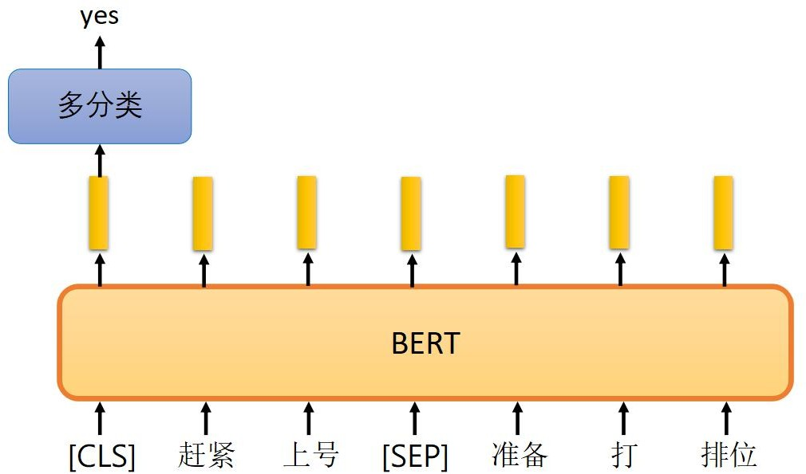
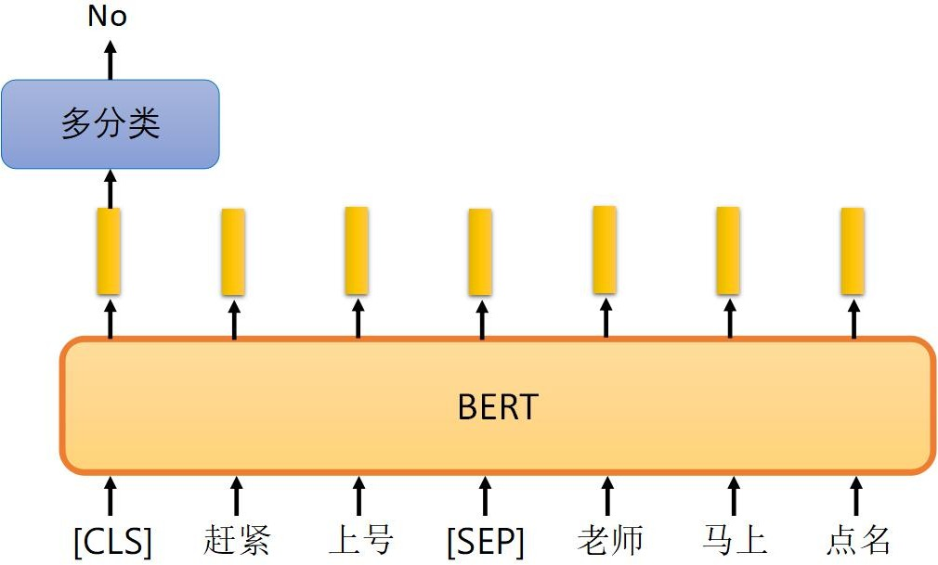
BERT
如何训练BERT
方法2：预测两个句子是否应该连在一起。
[SEP]：两个句子之间的分隔符；
[CLS]：表示要做分类的向量。
Notes:
句子A:Datawhale是一个专注于Al领域的开源组织
句子B:它的愿景是for the learner和学习者一起成长MASK之后拼接的输入,23个token:
[CLS]Datawhale是一个专注于[MASK领域的[MASK]组织[SEP]它的[MASK是for the learner和[MASK]一起[MASK
[SEP]
表征之后:23*H的向量,H是隐藏层向量维度MASK位置表征向量做分类,[CLS]的表征向量做下一句预测(二分类),合并LOSS去进行预训练

Slide 26
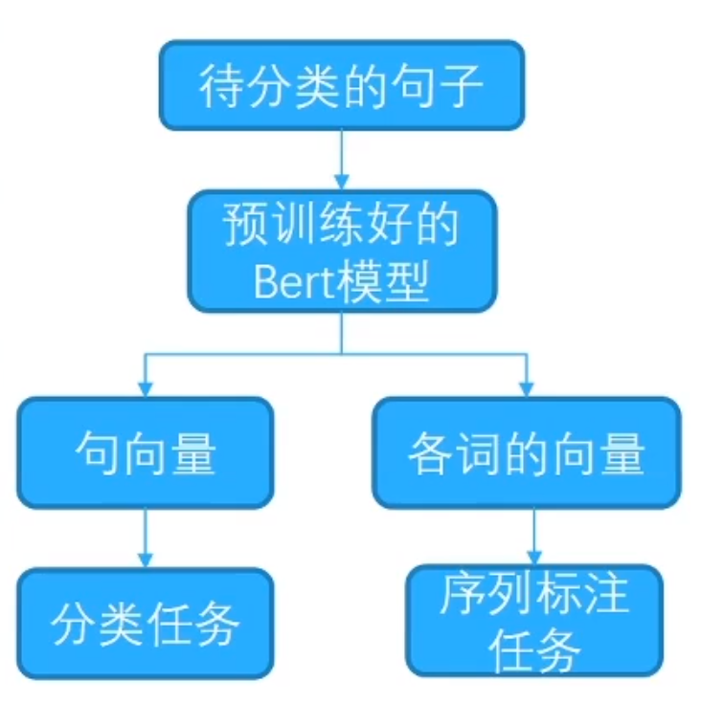
如何使用BERT
BERT
分类任务
待分类句子：Datawhale是一个专注于Al领域的开源组织。
BERT模型输出以下各token的向量：
[CLS]Datawhale 是 一个 专注于 Al领域 的 开源组织[SEP]。
其中[CLS]表示的向量一般可以认为是句向量。
用[CLS]向量对接下游文本分类任务，可得到fine tuning的文本分类模型。
序列标注任务
为文本中的每一个token分配一个标签。

Slide 27
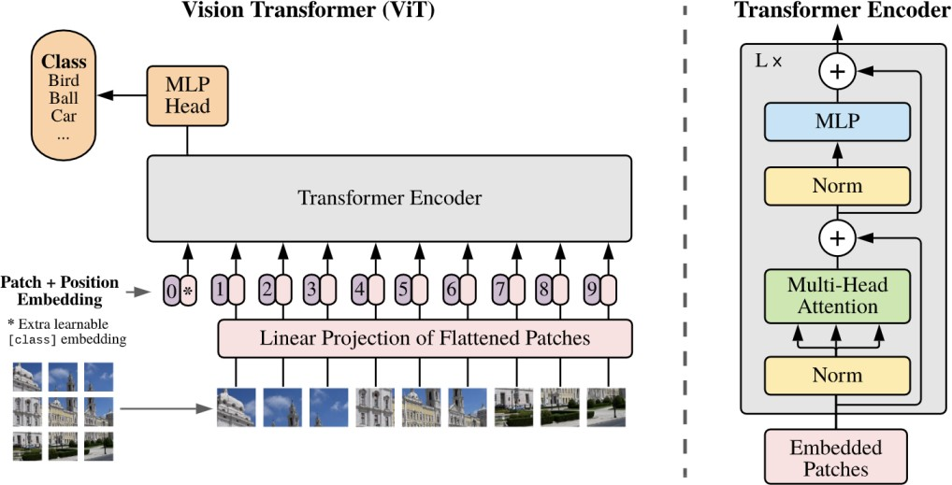
Vision Transformer
ViT实际上就是Transformer的encoder网络。
Transformer原本是用来做NLP的工作的，所以ViT的首要任务是将图转换成词的结构。这里采取的方法是如图左下角所示，将图片分割成小块，每个小块就相当于句子里的一个词。这里把每个小块称作Patch。而Patch Embedding就是把每个Patch经过一个全连接网络压缩成一定维度的向量。
Notes:
1.1 模型提出
受到Transformer在NLP中伸缩成功的启发，作者尝试将标准Transformer直接应用于图像，并且尽可能少地进行修改。
为此，作者将图像分割成小块，并将这些小块的线性嵌入序列作为Transformer的输入。
在NLP应用程序中，图像patch的处理方式与标记(单词)相同。以监督的方式训练图像分类模型。
作者尝试在中等大小的数据集上使用ViT，发现准确率低于ResNet。可能原因是Transformer缺少CNN的归纳偏置(Inductive bias)，如平移等方差和局部性， 因此当数据量不足时，泛化效果较差，即其在大的数据集上效果较好。

Slide 28
Vision Transformer
加入位置信息的原因
如下图所示，将左图的patch打乱，则两个图是不同的。但对于Transformer的最后一层来说会得到相同的特征（认为是一个图）。为了让其能够识别是两个图，加入位置信息，使两个图不一样。

Slide 29
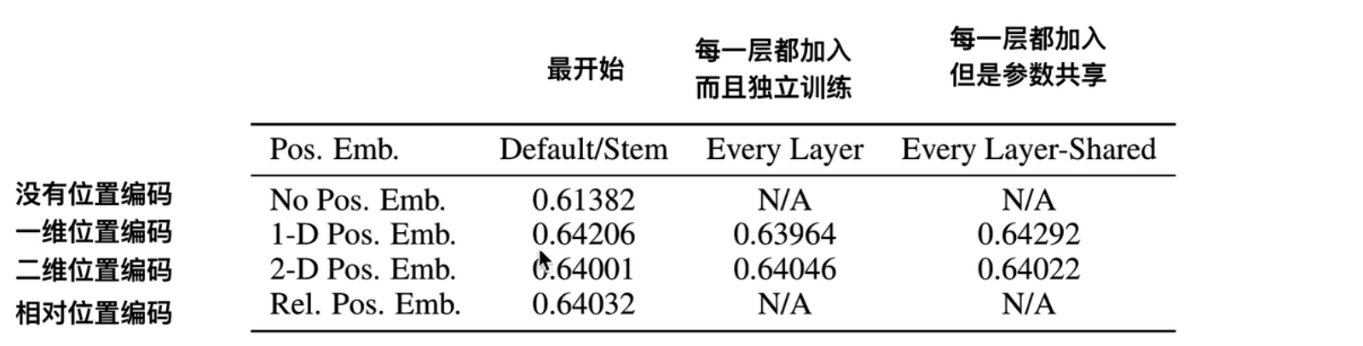
Vision Transformer
位置编码方法对准确率的影响
2D（分别计算行和列的编码，然后求和）的效果还不如1D的。
每一层都加独立或共享的位置编码也没啥大用。
结论：位置编码信息有用，但是怎么编码影响不大，干脆用简单的得了。

Slide 30
Vision Transformer
模型思路
图片切分为patch（如16x16）；
patch转化为tokens embedding；
位置embedding和tokens embedding相加；
输入到Transformer编码器模型；
CLS输出做多分类任务。

Slide 31
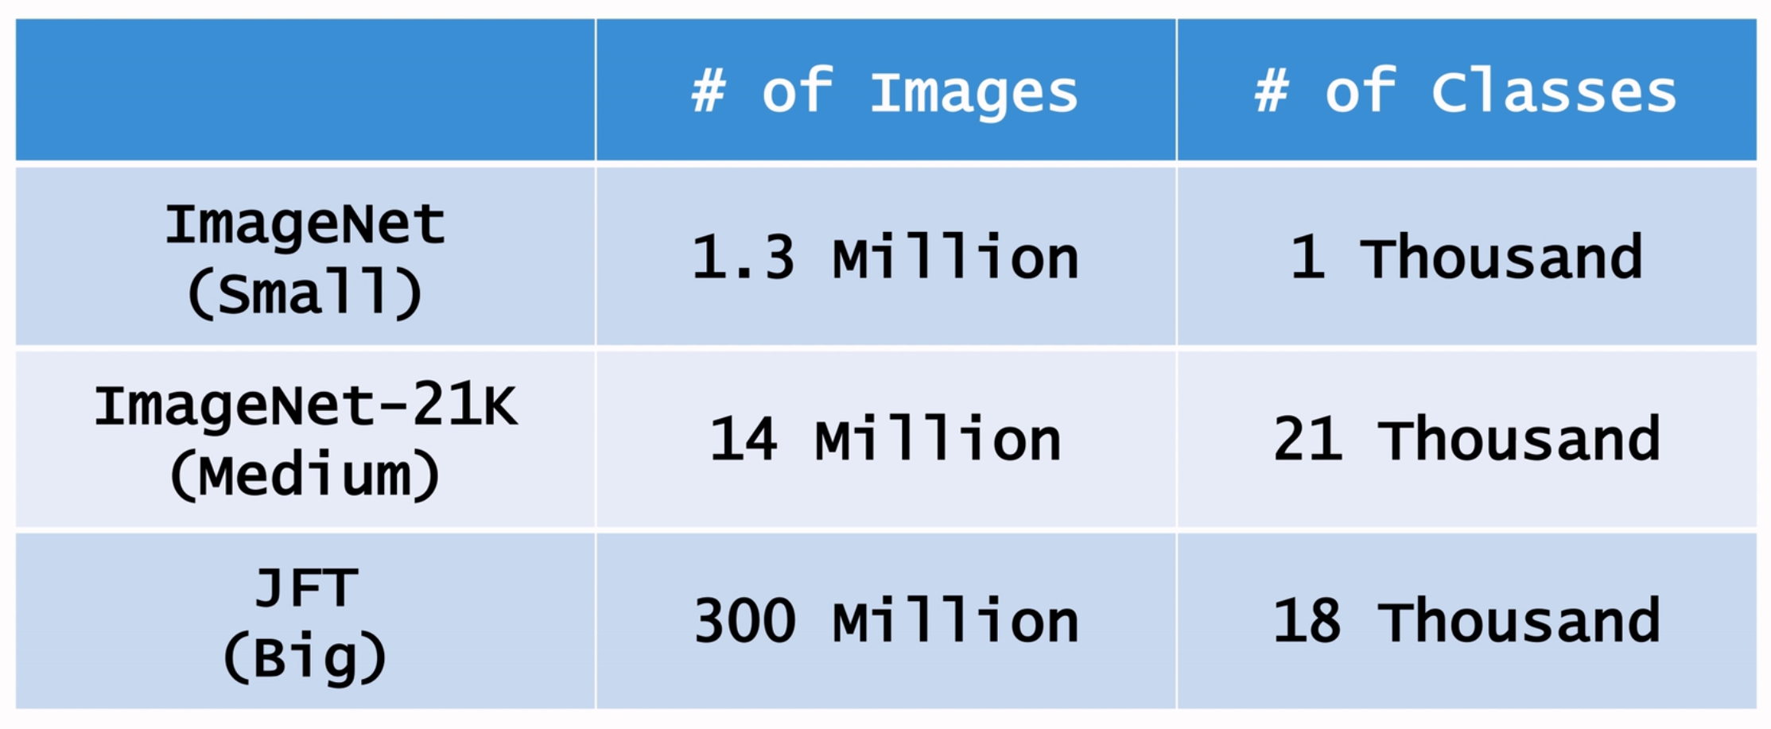
Vision Transformer
数据集介绍
在ImageNet(small)上预训练，ViT的效果低于Resnet。
在ImageNet-21K(medium)上预训练，ViT的效果接近Resnet。
在JFT(large)上预训练，ViT的效果优于Resnet。
CNN（如ResNet）之前是图像分类的最佳解决方案。
如果预训练的数据集足够大（至少一亿张图像），则Vision Transformer（ViT）将小幅度击败CNN。

Slide 32
Swin Transformer
Swin Transformer(Shifted Window Transformer)
ViT的缺点
缺少对局部信息的处理能力：ViT模型在处理局部信息方面相对较弱，可能导致对局部细节的理解不足。
高计算成本：由于ViT模型需要对输入图像进行分块和拼接，因此会导致计算成本较高，需要大量的计算资源。
因此， Swin Transformer引入了窗口注意力机制（窗口内部注意力替代全局注意力），提升了计算的效率和性能，特别适用于高分辨率图像和分割任务。

Slide 33
DETR
DETR (DEtection TRansformer)
DETR是Facebook AI提出的一个开创性的工作，它将Transformer架构应用到了目标检测任务中。
DETR摒弃了传统目标检测模型（如YOLO、Faster R-CNN）依赖的NMS（非极大值抑制）后处理步骤，直接通过Transformer的注意力机制生成预测框，减少冗余计算和超参数依赖。
其简洁的设计和优异的性能使得它成为了一个里程碑式的工作，为后续基于Transformer的目标检测模型奠定了基础。

Slide 34
CLIP
CLIP(Contrastive Language-Image Pre-training)
CLIP已成为多模态领域的基石模型。
1. ‌核心原理与架构‌
CLIP的核心思想是通过‌对比学习‌(Contrastive Learning)对齐图像和文本的语义表示。其架构包含两个关键组件：
‌图像编码器‌：通常基于ResNet或Vision Transformer(ViT)，将图像转换为高维向量。
‌文本编码器‌：基于Transformer，将文本描述映射到与图像相同的向量空间。
训练时，模型通过最大化匹配图像-文本对的相似度（余弦相似度），同时最小化不匹配对的相似度，实现跨模态对齐。
2. ‌训练数据与方法‌
‌数据集‌：使用大规模互联网爬取的图像-文本对（4亿对），覆盖多样化的视觉和语言概念。
‌代理任务‌：通过对比损失函数优化，无需人工标注的类别标签，直接利用自然语言监督。
3. ‌应用场景‌
‌零样本分类‌：无需微调即可对新类别进行预测（如输入“狗的照片”和候选标签文本）。
‌跨模态检索‌：支持以图搜文或以文搜图。
‌下游任务基础模型‌：作为Stable Diffusion、DALL-E等生成模型的预训练组件。

Slide 35
DALL-E
DALL-E(Distributed Autoencoder for Language and Image)
DALL-E与Stable Diffusion、Midjourney等同属生成式AI，但其独特之处在于：更强的文本理解能力（继承GPT优势）。
1. ‌模型架构‌ ‌
DALL-E主要包括CLIP模块、Prior先验模块和Decoder模块。
CLIP模块：CLIP模块由文本编码器和图像编码器组成，通过对比学习，让模型学习到哪些文本和图像是匹配的，从而为后续的图像生成提供语义指导。
Prior模块：Prior模块的作用是根据CLIP生成的文本特征向量，基于自回归或扩散模型生成对应的图像特征向量。
Decoder模块：Decoder模块接收先验模块生成的图像特征向量，基于改进的GLIDE模型（ Guided Language to Image Diffusion for Generation and Editing, OpenAI开发的文本引导图像生成‌的扩散模型），将其解码为最终的图像。
2. ‌应用场景与功能‌
‌文本生成图像‌：用户输入自然语言描述即可生成对应图像，例如虚拟场景或艺术创作。
‌图像编辑‌：支持局部重绘和风格转换，例如修改已有图像的特定区域。
‌跨领域创新‌：应用于设计、广告、教育等领域，生成现实中不存在的概念图像。

Slide 36
LLaMA
LLaMA(Large Language Model Meta AI)
LLaMA是Meta公司开发的开源大语言模型系列，以Transformer架构为基础，持续迭代并引入多项技术创新，广泛应用于自然语言处理和多模态领域‌。
‌架构改进‌：
使用Transformer解码器，前置层归一化（Pre-normalization）提升训练稳定性。
‌旋转位置编码（RoPE）‌取代绝对位置编码，增强长序列处理能力。
LLaMA 4引入MoE(Mixture of experts, 混合专家模型，选择性地激活特定任务所需的特定专家，而不是为每个任务激活整个神经网络)架构，提升训练和推理效率。
‌组件优化‌：
‌RMSNorm(Root Mean Square Normalization)替代LayerNorm‌，简化计算并保持性能。
‌SwiGLU(Swish-Gated Linear Unit)激活函数‌提高非线性表达能力。
LLaMA 4采用早期融合技术，整合文本、图像、视频多模态数据预训练。
‌性能优势‌：
较小参数规模下超越同类大模型（如130亿参数LLaMA优于1750亿参数GPT-3）。
持续迭代强化多模态理解、长文本处理和推理编码能力（如Maverick版本对标DeepSeek-v3）。

Slide 37
GPT
GPT(Generative Pre-trained Transformer)
GPT(Generative Pre-training Transformer)于2018年6月由OpenAI首次提出。
GPT-1(2018.6)
使用无监督预训练和有监督微调相结合的自然语言理解任务的“半监督方法”。GPT1相比于Transformer，模型简化、计算加速，更适合自然语言生成任务（NLG）。
相比于Transformer，GPT训练了一个12层仅decoder的解码器（原Transformer模型中包含6层Encoder和6层Decoder两部分）。
相比于Google的BERT(Bidirectional Encoder Representations from Transformers, 双向编码Transformer)， GPT仅采用上文预测单词（BERT采用了基于上下文双向的预测手段）。
ChatGPT的表现更贴近人类意图，部分因为一开始GPT就是基于上文的预测，这更贴近人类的话语模式，因为人类言语无法基于将来的话做分析。

Slide 38
GPT
GPT-2(2019.2)
在GPT-1的基础上进行诸多改进，GPT-2聚焦在无监督和zero-shot（零次学习，即模型能够识别、分类或理解在训练过程中未见过的类别或概念）上。
在GPT-2阶段，OpenAI去掉了GPT-1阶段的有监督微调(fine-tuning)，成为无监督模型。
大模型GPT-2是一个1.5B（十亿）参数的Transformer，在其相关论文中它在8个测试语言建模数据集中的7个数据集上实现了当时最先进的结果。 GPT-2模型中，Transfomer堆叠至48层。GPT-2的数据集增加到8 million的网页、大小40GB的文本。
GPT-3(2020.5)
取得突破性进展，few-shot设置下任务结果难以与人类作品区分开来。

Slide 39
GPT
InstructGPT
使用来自人类反馈的强化学习方案RLHF(reinforcement learning from human feedback)， 通过对大语言模型进行微调，从而能够在参数减少的情况下，实现优于GPT-3的功能。InstructGPT提出的背景：
使语言模型更大并不意味着它们能够更好地遵循用户的意图。例如大型语言模型可以生成不真实、有毒或对用户毫无帮助的输出，即这些模型与其用户不一致。
另外，GPT-3虽然选择了少样本学习(few-shot)和继续坚持了GPT-2的无监督学习(zero-shot) ，但基于few-shot和zero-shot的效果，稍逊于GPT-1监督微调(fine-tuning)的方式。
基于以上背景，OpenAI在GPT-3基础上根据人类反馈的强化学习方案RHLF，训练出奖励模型(Reward Model)去训练学习模型，即用AI（奖励模型）训练AI（学习模型）的思路。
ChatGPT
与InstructGPT属于相同代际的模型。ChatGPT只是在InstructGPT的基础上增加了Chat属性，且开放了公众测试。

Slide 40
GPT
OpenAI 提供了一系列功能各异的模型，以满足不同应用需求：
一、GPT-3.5系列
gpt-3.5-turbo： 性价比最高的模型，擅长文本生成、对话、代码补全等任务。
二、GPT-4系列 (包括 GPT-4o)
gpt-4：比 GPT-3.5 更强大，推理能力更强，上下文窗口更长，准确性更高。
gpt-4-32k：具有更大的上下文窗口，适合处理大量文本（长文本）。
gpt-4-vision-preview：支持图像输入，可理解和分析图像内容。
gpt-4o：OpenAI 的旗舰模型，速度更快、成本更低，擅长处理文本、视觉和音频（多模态）。
三、其他模型
DALL·E：根据文本描述生成图像。
Whisper：将音频转换为文本。
Embeddings：将文本转换为向量表示，用于文本相似度比较、聚类等。
Moderation：检测文本中的敏感或不安全内容。

Slide 41
DeepSeek
DeepSeek核心技术
GRPO强化学习
主流的RLHF算法有PPO（Proximal Policy Optimization, 近端策略优化）、DPO（Direct Preference Optimization, 直接偏好优化）以及GRPO (Group Relative Policy Optimization, 群体相对策略优化)等。传统的PPO使用Value模型来估计模型Reward的总收益，这实际上是对未来模型Reward各种可能性的一个平均分值估计。而GRPO的方法是通过大模型根据当前的上文输入进行多次采样，生成多个预测结果，并分别使用Reward模型对这些预测结果进行评分得到，最后取这些评分的平均值来替代Value模型的预期总收益估计。通过这种方式，GRPO在训练过程中可以减少一个Value模型的前向和反向传播计算，从而降低计算资源的消耗。
MLA机制
MLA(Multi-Head Latent Attention, 多头隐式注意力)通过对KV做联合低秩压缩大幅减少KV Cache，相比业界从KV数量角度做KV Cache的减少。
FP8混合精度训练框架
混合精度计算是一种利用不同精度的数据类型进行计算的技术，旨在平衡计算精度和计算效率。常用FP16，FP32，BF16（谷歌大脑研究组提出）三种精度，默认使用单精度FP32。FP8混合精度训练框架是首次在一个极大规模的模型上验证了其有效性。
MoE架构
MoE(Mixture of Experts, 混合专家模型)通过稀疏激活机制大幅减少了计算量。

Slide 42
参考文献
IAN GOODFELLOW等，《深度学习》，人民邮电出版社，2017
Andrew Ng，http://www.deeplearning.ai
https://zhuanlan.zhihu.com/p/484524337?utm_id=0
https://blog.csdn.net/Albert_Roberts/article/details/145681669
https://blog.csdn.net/m0_51200050/article/details/140034769

Slide 43
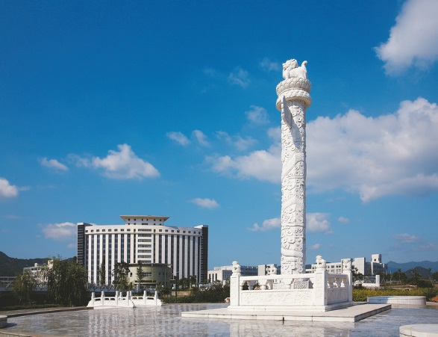
谢 谢！

